Slide 1
杂题选讲
feecie6418

Slide 2
自我介绍
QQ 30831672。
常用 id feecle6418 / feecie6418。

Slide 3
趣题部分
一些令笔者印象深刻的题，不一定难。

Slide 4
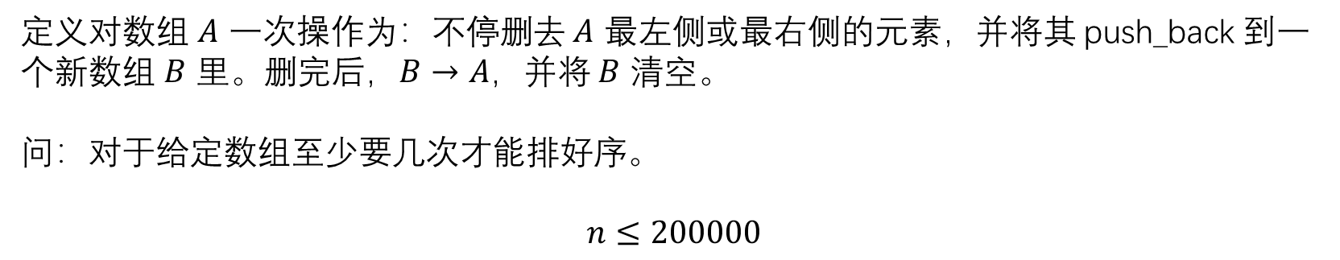
QOJ1171
定义对数组 $A$ 一次操作为：不停删去 $A$ 最左侧或最右侧的元素，并将其 push_back 到一个新数组 $B$ 里。删完后，$B→A$，并将 $B$ 清空。
问：对于给定数组至少要几次才能排好序。
$$n≤200000$$

Slide 5
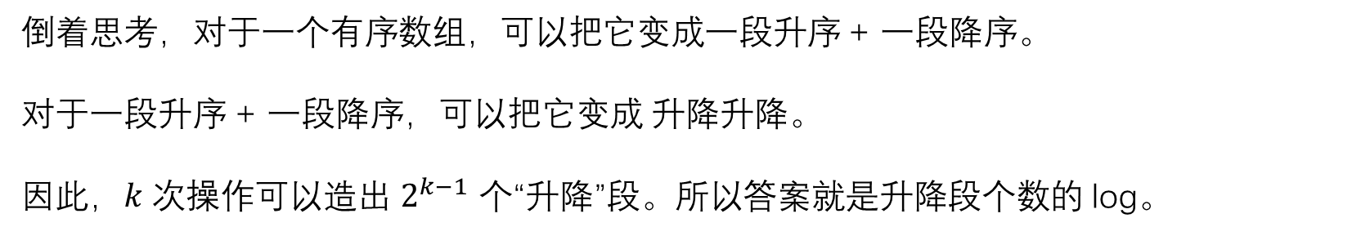
QOJ1171
倒着思考，对于一个有序数组，可以把它变成一段升序 + 一段降序。
对于一段升序 + 一段降序，可以把它变成 升降升降。
因此，$k$ 次操作可以造出 $2^{k−1}$ 个“升降”段。所以答案就是升降段个数的 log。

Slide 6
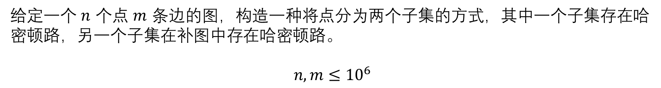
QOJ4996
给定一个 $n$ 个点 $m$ 条边的图，构造一种将点分为两个子集的方式，其中一个子集存在哈密顿路，另一个子集在补图中存在哈密顿路。
$$n,m≤{10}^{6}$$

Slide 7
QOJ4996
增量构造。

Slide 8
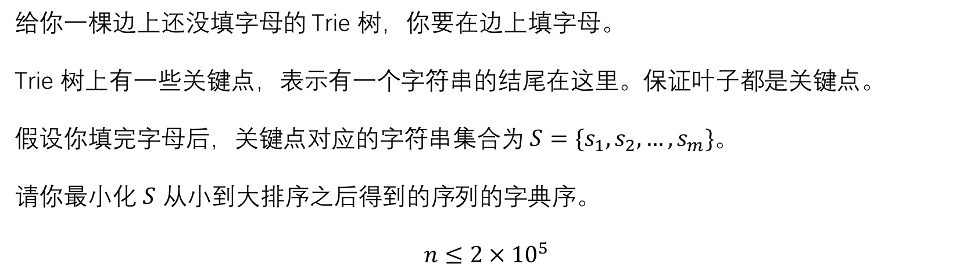
QOJ6684
给你一棵边上还没填字母的 Trie 树，你要在边上填字母。
Trie 树上有一些关键点，表示有一个字符串的结尾在这里。保证叶子都是关键点。
假设你填完字母后，关键点对应的字符串集合为 $S=\{s_{1},s_{2},…,s_{m}\}$。
请你最小化 $S$ 从小到大排序之后得到的序列的字典序。
$$n≤2×{10}^{5}$$

Slide 9
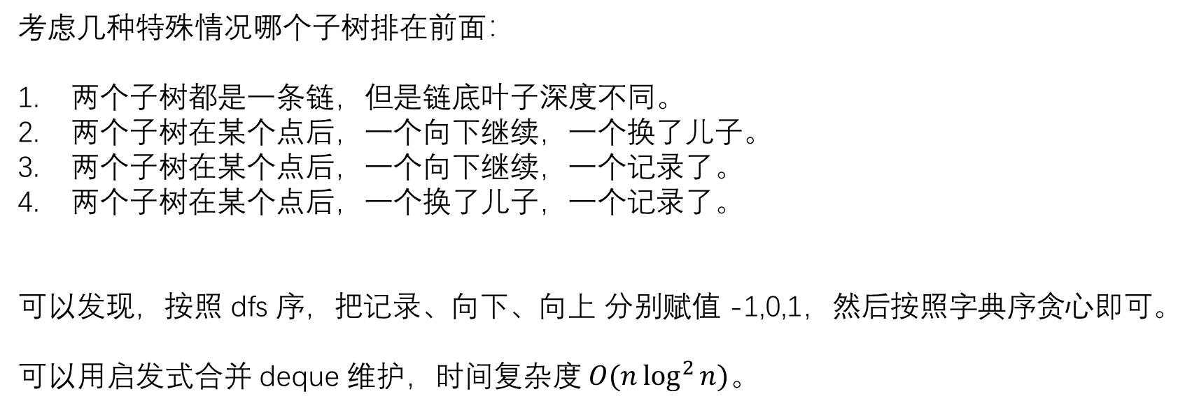
QOJ6684
考虑几种特殊情况哪个子树排在前面：
两个子树都是一条链，但是链底叶子深度不同。
两个子树在某个点后，一个向下继续，一个换了儿子。
两个子树在某个点后，一个向下继续，一个记录了。
两个子树在某个点后，一个换了儿子，一个记录了。
可以发现，按照 dfs 序，把记录、向下、向上 分别赋值 -1,0,1，然后按照字典序贪心即可。
可以用启发式合并 deque 维护，时间复杂度 $O(n\log^{2}{n})$。

Slide 10
QOJ6684 review
多种情况的分析，总结出比较的条件。

Slide 11
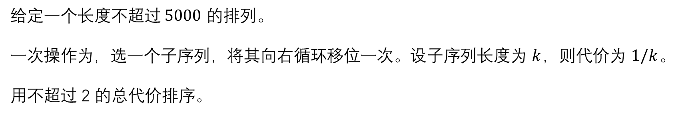
QOJ5568
给定一个长度不超过 $5000$ 的排列。
一次操作为，选一个子序列，将其向右循环移位一次。设子序列长度为 $k$，则代价为 $1/k$。
用不超过 2 的总代价排序。

Slide 12
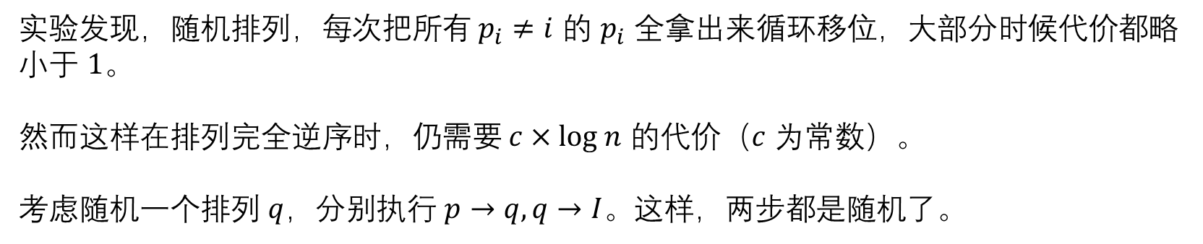
QOJ5568 cont.
实验发现，随机排列，每次把所有 $p_{i}≠i$ 的 $p_{i}$ 全拿出来循环移位，大部分时候代价都略小于 $1。$
然而这样在排列完全逆序时，仍需要 $c×log n$ 的代价（$c$ 为常数）。
考虑随机一个排列 $q$，分别执行 $p→q,q→I$。这样，两步都是随机了。

Slide 13
QOJ5568 review
复合一个随机排列，可以把任意排列变为随机的。

Slide 14
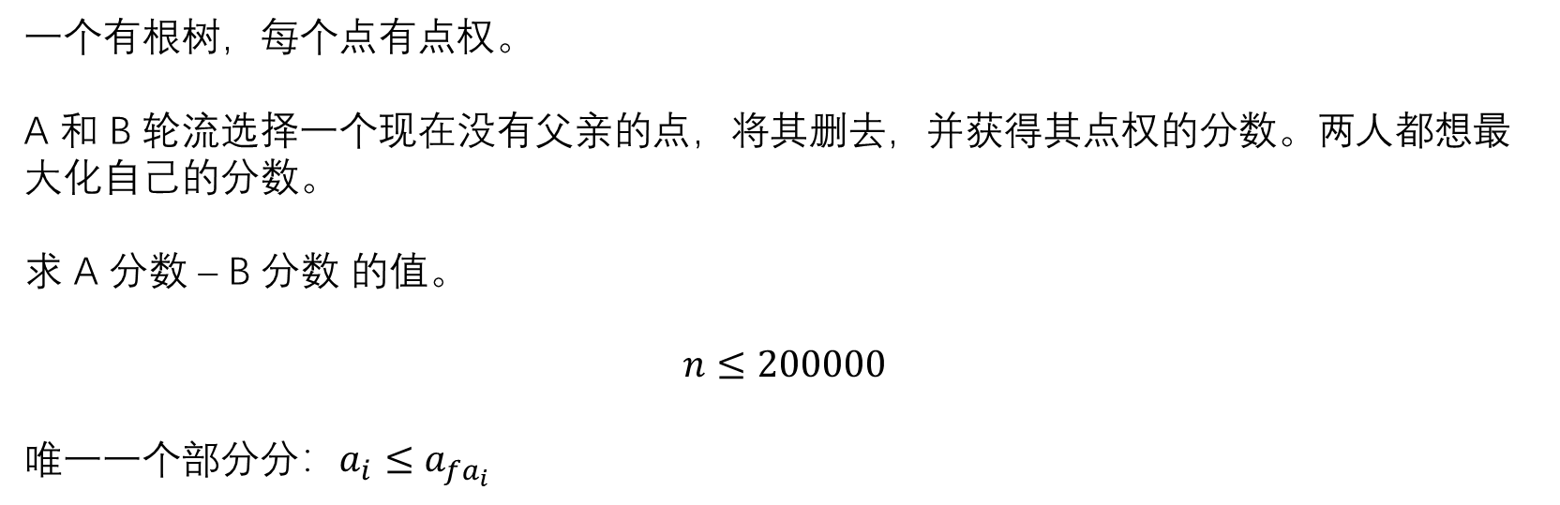
QOJ5092
一个有根树，每个点有点权。
A 和 B 轮流选择一个现在没有父亲的点，将其删去，并获得其点权的分数。两人都想最大化自己的分数。
求 A 分数 – B 分数 的值。
$$n≤200000$$
唯一一个部分分：$a_{i}≤a_{fa_{i}}$

Slide 15
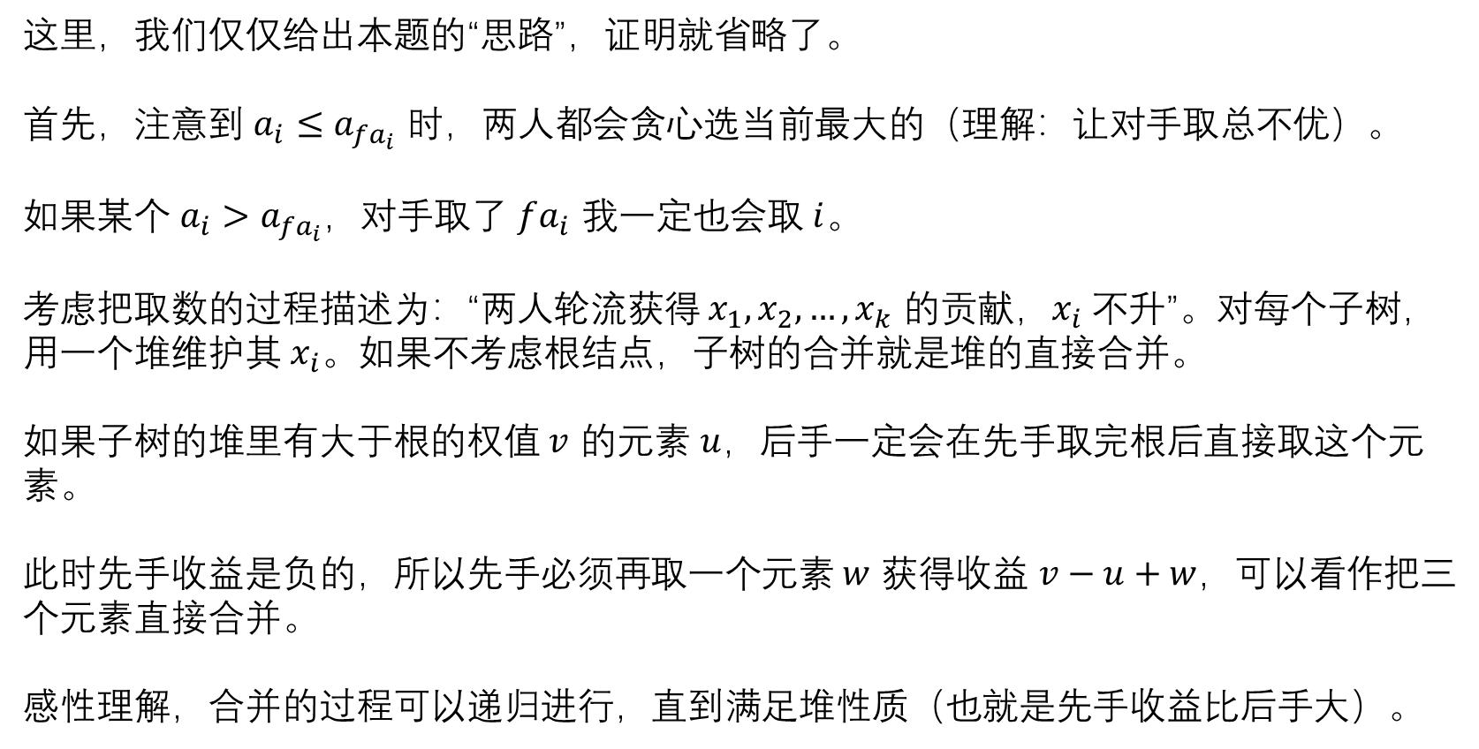
QOJ5092
这里，我们仅仅给出本题的“思路”，证明就省略了。
首先，注意到 $a_{i}≤a_{fa_{i}}$ 时，两人都会贪心选当前最大的（理解：让对手取总不优）。
如果某个 $a_{i}>a_{fa_{i}}，$对手取了 $fa_{i}$ 我一定也会取 $i$。
考虑把取数的过程描述为：“两人轮流获得 $x_{1},x_{2},…,x_{k}$ 的贡献，$x_{i}$ 不升”。对每个子树，用一个堆维护其 $x_{i}$。如果不考虑根结点，子树的合并就是堆的直接合并。
如果子树的堆里有大于根的权值 $v$ 的元素 $u$，后手一定会在先手取完根后直接取这个元素。
此时先手收益是负的，所以先手必须再取一个元素 $w$ 获得收益 $v−u+w$，可以看作把三个元素直接合并。
感性理解，合并的过程可以递归进行，直到满足堆性质（也就是先手收益比后手大）。

Slide 16
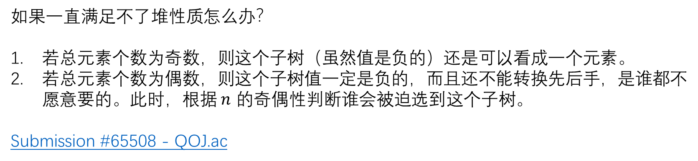
QOJ5092
如果一直满足不了堆性质怎么办？
若总元素个数为奇数，则这个子树（虽然值是负的）还是可以看成一个元素。
若总元素个数为偶数，则这个子树值一定是负的，而且还不能转换先后手，是谁都不愿意要的。此时，根据 $n$ 的奇偶性判断谁会被迫选到这个子树。
Submission #65508 - QOJ.ac

Slide 17
QOJ5092 review
游戏的（感性）化归。

Slide 18
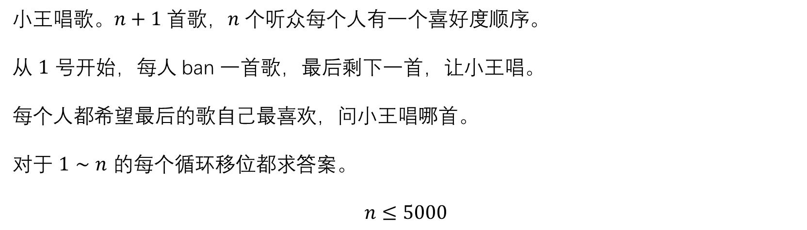
QOJ5095
小王唱歌。$n+1$ 首歌，$n$ 个听众每个人有一个喜好度顺序。
从 $1$ 号开始，每人 ban 一首歌，最后剩下一首，让小王唱。
每个人都希望最后的歌自己最喜欢，问小王唱哪首。
对于 $1∼n$ 的每个循环移位都求答案。
$$n≤5000$$

Slide 19
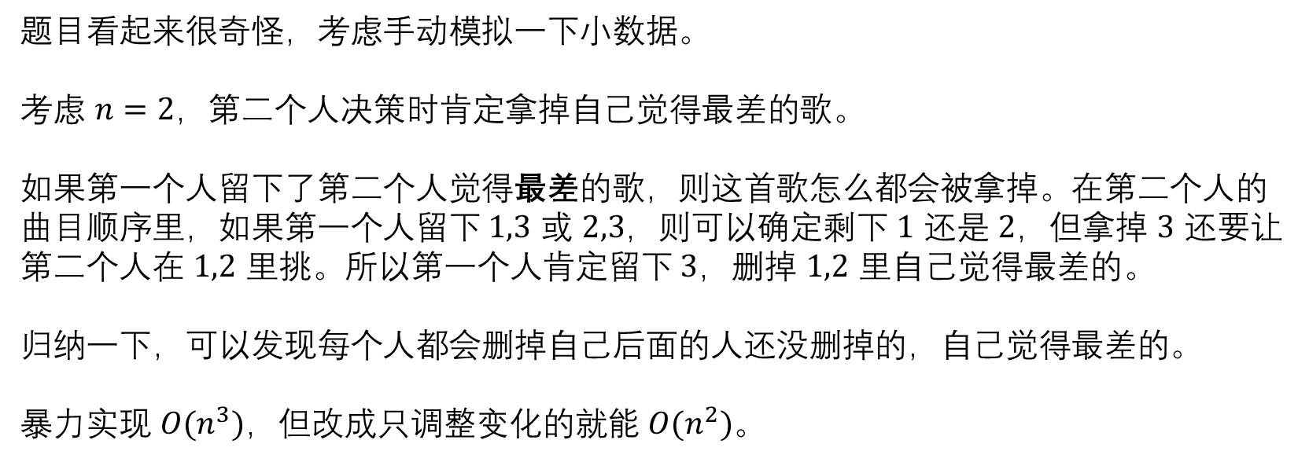
QOJ5095
题目看起来很奇怪，考虑手动模拟一下小数据。
考虑 $n=2$，第二个人决策时肯定拿掉自己觉得最差的歌。
如果第一个人留下了第二个人觉得最差的歌，则这首歌怎么都会被拿掉。在第二个人的曲目顺序里，如果第一个人留下 $1,3$ 或 $2,3$，则可以确定剩下 $1$ 还是 $2$，但拿掉 $3$ 还要让第二个人在 $1,2$ 里挑。所以第一个人肯定留下 $3$，删掉 $1,2$ 里自己觉得最差的。
归纳一下，可以发现每个人都会删掉自己后面的人还没删掉的，自己觉得最差的。
暴力实现 $O(n^{3})$，但改成只调整变化的就能 $O(n^{2})$。

Slide 20
QOJ5095 review
从小数据开始，倒着分析。

Slide 21
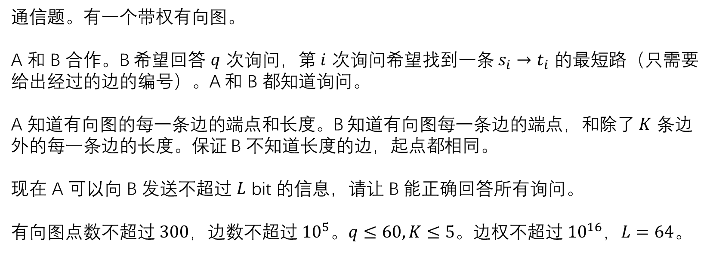
PR #6 C
通信题。有一个带权有向图。
A 和 B 合作。B 希望回答 $q$ 次询问，第 $i$ 次询问希望找到一条 $s_{i}→t_{i}$ 的最短路（只需要给出经过的边的编号）。A 和 B 都知道询问。
A 知道有向图的每一条边的端点和长度。B 知道有向图每一条边的端点，和除了 $K$ 条边外的每一条边的长度。保证 B 不知道长度的边，起点都相同。
现在 A 可以向 B 发送不超过 $L$ bit 的信息，请让 B 能正确回答所有询问。
有向图点数不超过 $300$，边数不超过 ${10}^{5}$。$q≤60,K≤5$。边权不超过 ${10}^{16}$，$L=64$。

Slide 22
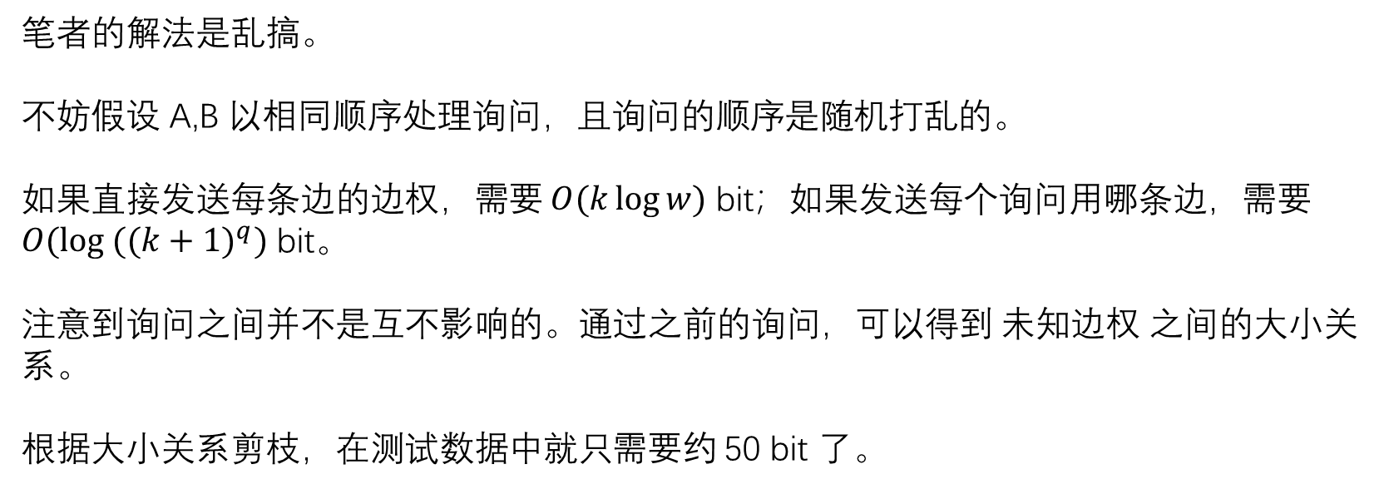
PR #6 C
笔者的解法是乱搞。
不妨假设 A,B 以相同顺序处理询问，且询问的顺序是随机打乱的。
如果直接发送每条边的边权，需要 $O(k\log{w})$ bit；如果发送每个询问用哪条边，需要 $O({\log{((k+1)}}^{q})$ bit。
注意到询问之间并不是互不影响的。通过之前的询问，可以得到 未知边权 之间的大小关系。
根据大小关系剪枝，在测试数据中就只需要约 50 bit 了。

Slide 23
PR #6 C review
利用之前信息，剪枝

Slide 24
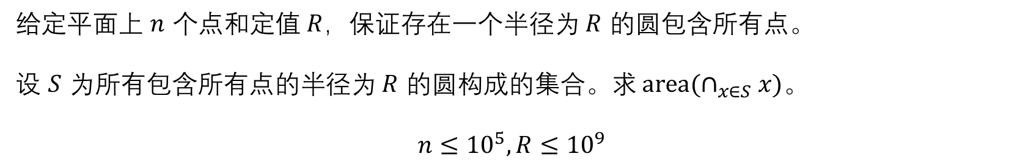
CF154E
给定平面上 $n$ 个点和定值 $R$，保证存在一个半径为 $R$ 的圆包含所有点。
设 $S$ 为所有包含所有点的半径为 $R$ 的圆构成的集合。求 $area(∩_{x∈S}x)$。
$$n≤{10}^{5},R≤{10}^{9}$$

Slide 25
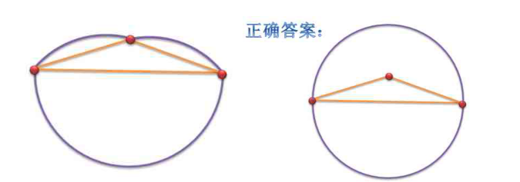
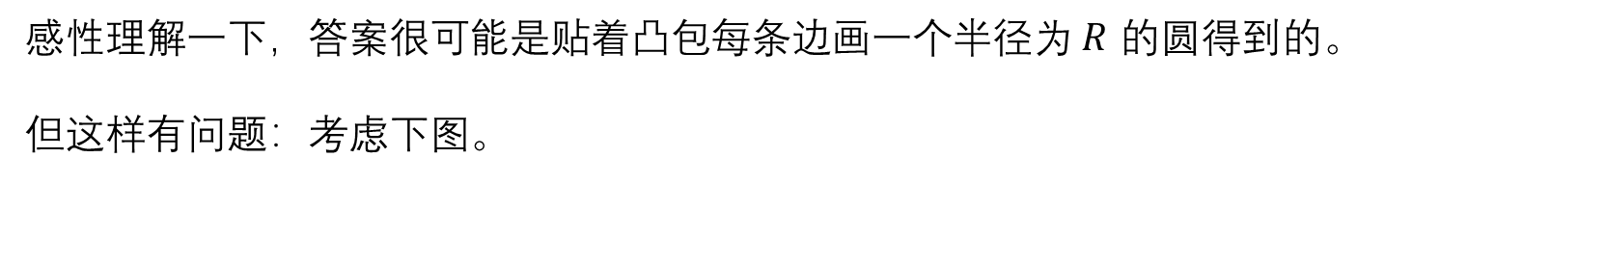
CF154E
感性理解一下，答案很可能是贴着凸包每条边画一个半径为 $R$ 的圆得到的。
但这样有问题：考虑下图。

Slide 26
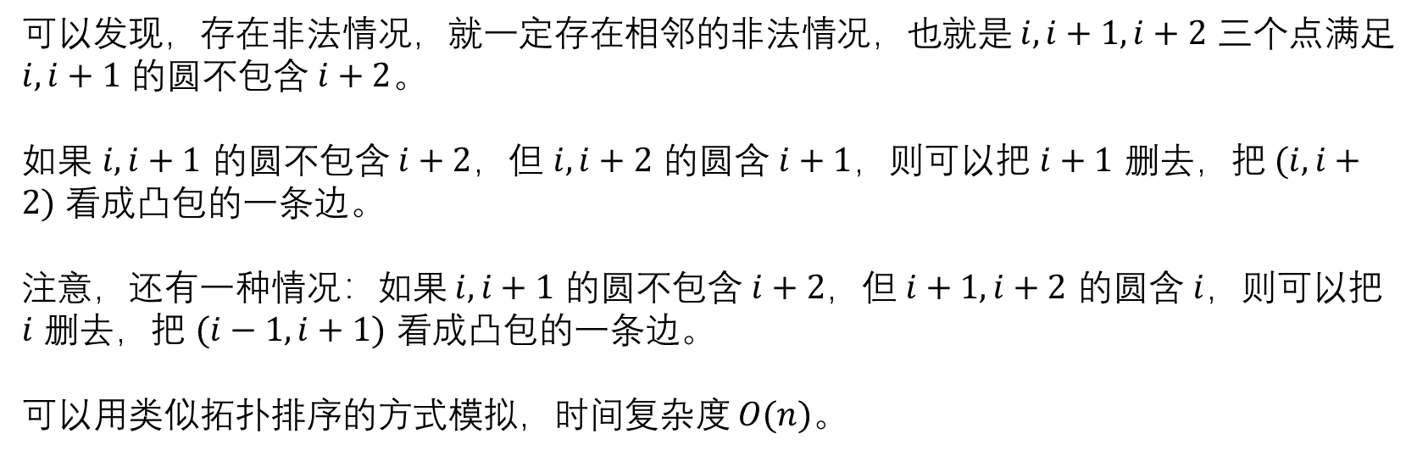
CF154E
可以发现，存在非法情况，就一定存在相邻的非法情况，也就是 $i,i+1,i+2$ 三个点满足 $i,i+1$ 的圆不包含 $i+2$。
如果 $i,i+1$ 的圆不包含 $i+2$，但 $i,i+2$ 的圆含 $i+1$，则可以把 $i+1$ 删去，把 $(i,i+2)$ 看成凸包的一条边。
注意，还有一种情况：如果 $i,i+1$ 的圆不包含 $i+2$，但 $i+1,i+2$ 的圆含 $i$，则可以把 $i$ 删去，把 $(i−1,i+1)$ 看成凸包的一条边。
可以用类似拓扑排序的方式模拟，时间复杂度 $O(n)$。

Slide 27

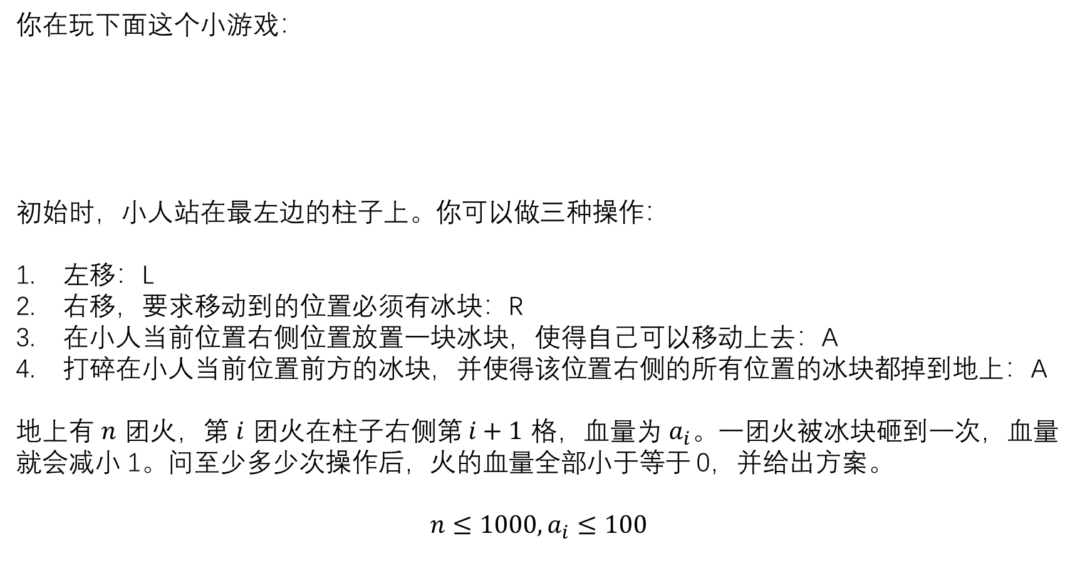
CF89E
你在玩下面这个小游戏：
初始时，小人站在最左边的柱子上。你可以做三种操作：
左移：L
右移，要求移动到的位置必须有冰块：R
在小人当前位置右侧位置放置一块冰块，使得自己可以移动上去：A
打碎在小人当前位置前方的冰块，并使得该位置右侧的所有位置的冰块都掉到地上：A
地上有 $n$ 团火，第 $i$ 团火在柱子右侧第 $i+1$ 格，血量为 $a_{i}$。一团火被冰块砸到一次，血量就会减小 1。问至少多少次操作后，火的血量全部小于等于 0，并给出方案。
$$n≤1000,a_{i}≤100$$

Slide 28
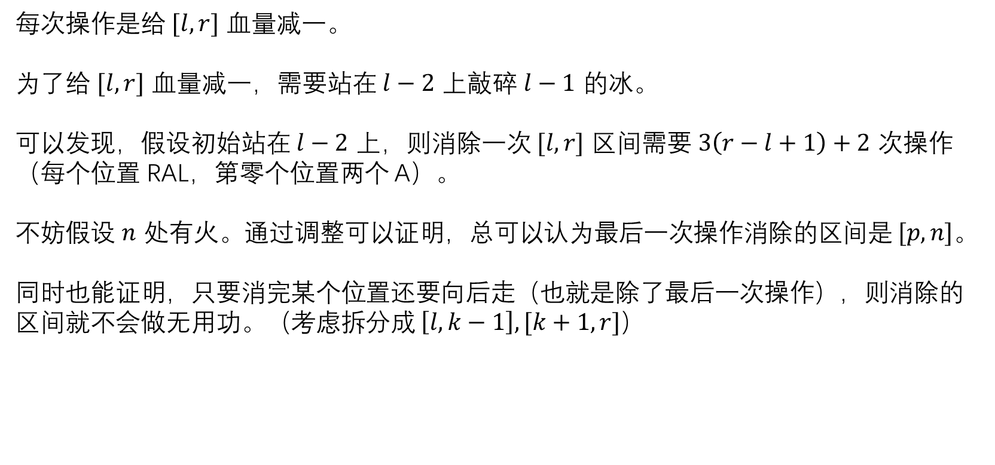
CF89E
每次操作是给 $[l,r]$ 血量减一。
为了给 $[l,r]$ 血量减一，需要站在 $l−2$ 上敲碎 $l−1$ 的冰。
可以发现，假设初始站在 $l−2$ 上，则消除一次 $[l,r]$ 区间需要 $3\left(r−l+1\right)+2$ 次操作（每个位置 RAL，第零个位置两个 A）。
不妨假设 $n$ 处有火。通过调整可以证明，总可以认为最后一次操作消除的区间是 $[p,n]$。
同时也能证明，只要消完某个位置还要向后走（也就是除了最后一次操作），则消除的区间就不会做无用功。（考虑拆分成 $\left[l,k−1\right],[k+1,r]$）

Slide 29
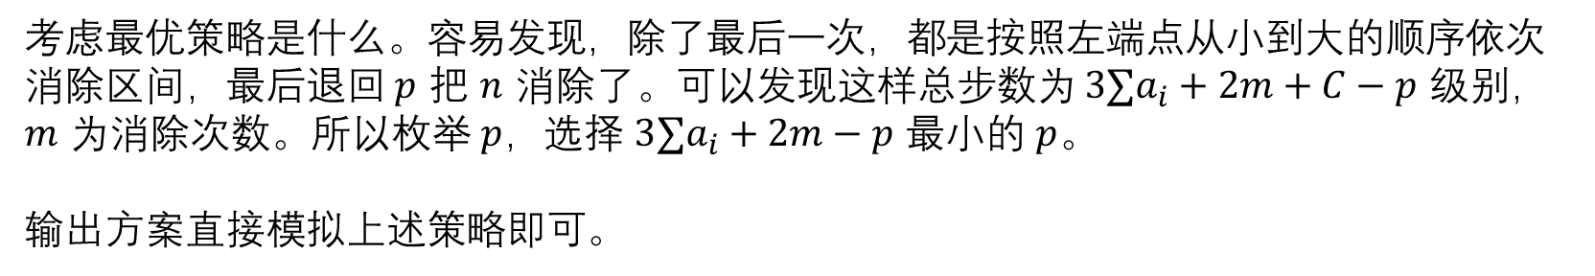
CF89E
考虑最优策略是什么。容易发现，除了最后一次，都是按照左端点从小到大的顺序依次消除区间，最后退回 $p$ 把 $n$ 消除了。可以发现这样总步数为 $3∑a_{i}+2m+C−p$ 级别，$m$ 为消除次数。所以枚举 $p$，选择 $3∑a_{i}+2m−p$ 最小的 $p$。
输出方案直接模拟上述策略即可。

Slide 30
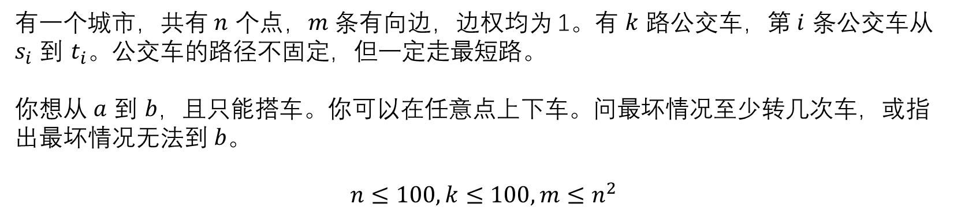
CF238E
有一个城市，共有 $n$ 个点，$m$ 条有向边，边权均为 1。有 $k$ 路公交车，第 $i$ 条公交车从 $s_{i}$ 到 $t_{i}$。公交车的路径不固定，但一定走最短路。
你想从 $a$ 到 $b$，且只能搭车。你可以在任意点上下车。问最坏情况至少转几次车，或指出最坏情况无法到 $b$。
$$n≤100,k≤100,m≤n^{2}$$

Slide 31

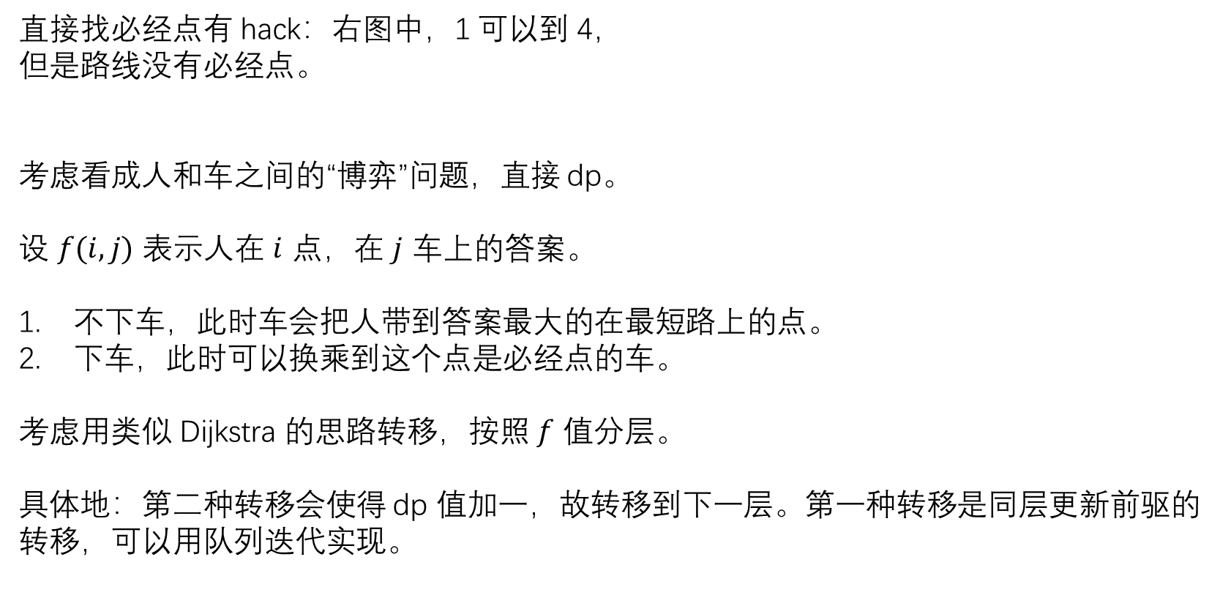
CF238E
直接找必经点有 hack：右图中，1 可以到 4，
但是路线没有必经点。
考虑看成人和车之间的“博弈”问题，直接 dp。
设 $f(i,j)$ 表示人在 $i$ 点，在 $j$ 车上的答案。
不下车，此时车会把人带到答案最大的在最短路上的点。
下车，此时可以换乘到这个点是必经点的车。
考虑用类似 Dijkstra 的思路转移，按照 $f$ 值分层。
具体地：第二种转移会使得 dp 值加一，故转移到下一层。第一种转移是同层更新前驱的转移，可以用队列迭代实现。

Slide 32
CF238E review
直接 dp。

